Slide 1
O‘ZBEKISTON RESPUBLIKASI OLIY TA’LIM, FAN VA INNOVATSIYALAR VAZIRLIGI
ISLOM KARIMOV NOMIDAGI TOSHKENT DAVLAT TEXNIKA UNIVERSITETI HUZURIDAGI PEDAGOG KADRLARNI QAYTA TAYYORLASH VA ULARNING MALAKASINI OSHIRISH TARMOQ MARKAZI
PROFESSIONAL TA’LIM BO’LIMI
Professional ta’lim tizimi kadrlarning malakasiini oshirish kursi tinglovchisi
Quvatova Zarifa Sherboyevnaning
ELEKTRON MALAKA ISHI
Mavzu “STEAM yondashuviga asoslangan kasbiy kompetensiyalarni rivojlantirish metodikasi”
Elektron malaka ishi rahbari
Professional ta’lim bo’limi dekani: dots. B. Xaydarov

Slide 2
ISLOM KARIMOV NOMIDAGI TOSHKENT DAVLAT TEXNIKA UNIVERSITETI HUZURIDAGI PEDAGOG KADRLARNI QAYTA TAYYORLASH VA ULARNING MALAKASINI OSHIRISH TARMOQ MARKAZI
ELEKTRON MALAKA ISHI
TOPSHIRIQ VARAQASI
2025-yil noyabr oyi 9- oqim maxsus fan o‘qituvchilari va ishlab chiqarish ta’limi ustalari toifa (yo’nalish)
bo’yicha qayta tayyorlash (malaka oshirish ) kursi
Tinglovchining F.I.Sh. : Quvatova Zarifa Sherboyevna
Faoliyat yurituvchi ta’lim muassasasi: Angor tuman 1-sonli politexnikumi
Faoliyat turi lavozimi, dars beradigan predmeti maxsus fan o‘qituvchisi
Diplom bo’yicha mutaxassisligi: Avtomobil va ularga texnik xizmat ko’rsatish texnik mexanik (Kasbiy ta’lim)
Ilmiy darajasi: yo‘q
Elektron malaka ish mavzusi: STEAM yondashuviga asoslangan kasbiy kompetensiyalarni rivojlantirish metodikasi
Taqdimotni himoya qilish sanasi: 2025 yil “_____” noyabr
Tinglovchi: _______________ Quvatova Zarifa Sherboyevna
Rahbar ______________________ H.Agaliyeva
Professional ta’lim bo’limi dekani: ________________ dots. B. Xaydarov
Rahbar xulosasi va imzosi __________________________________________________________________________

Slide 3
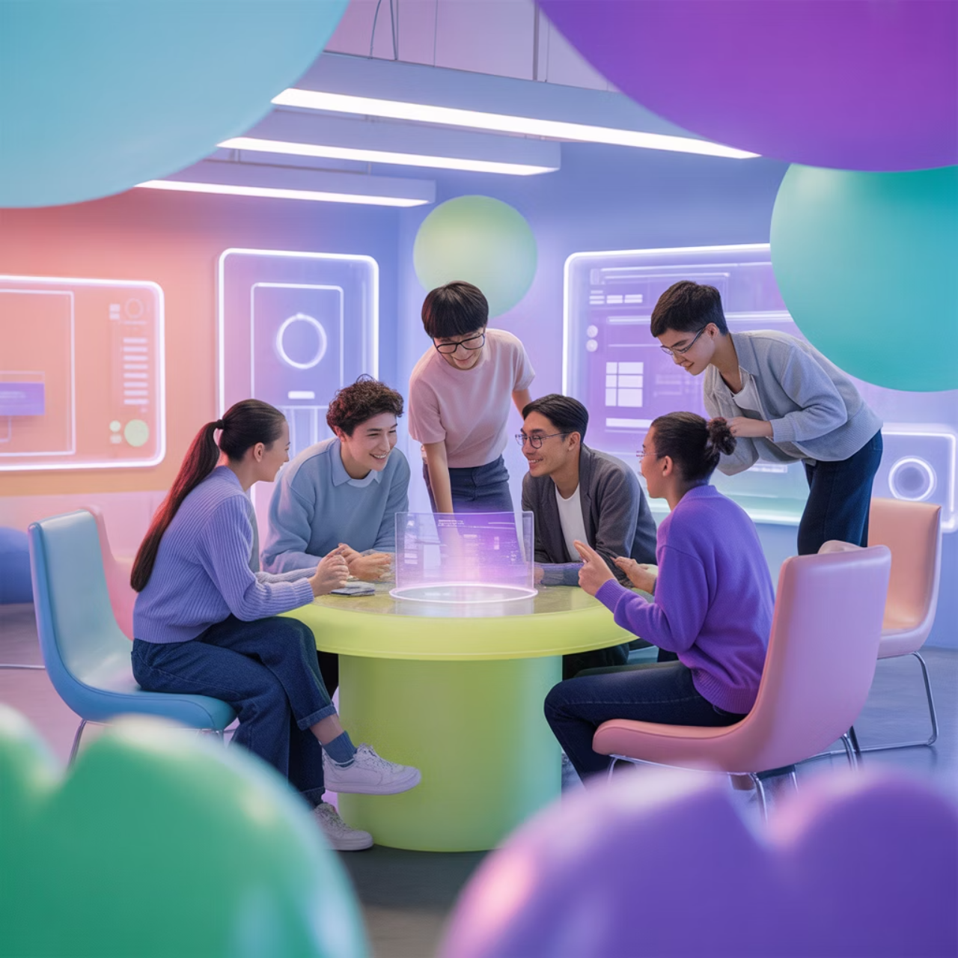
KIRISH
Zamonaviy mehnat bozorida yuqori malakali, kreativ, muammolarni mustaqil hal qila oladigan, texnologik fikrlovchi mutaxassislar talab qilinmoqda. XXI asr iqtisodiyoti nafaqat bilim, balki bilimni amalda qo'llay olish qobiliyatini talab etadi.
STEAM yondashuvi kasbiy ta'limda o'quvchini nazariya bilan amaliyotni uyg'unlashtirgan holda o'qitishga xizmat qiladi. Bu yondashuv orqali talabalar real loyihalar ustida ishlash, muhandislik muammolarini yechish va innovatsion yechimlar topish ko'nikmalarini egallaydilar.
Mazkur metodika texnikum va kasb-hunar kollejlarida o'quv jarayonini tubdan o'zgartirish va kasbiy kompetensiyalarni kompleks rivojlantirish imkonini beradi.

Slide 4
Mavzuning dolzarbligi
Amaliy ko'nikma yetishmovchiligi
Muhandislik yo'nalishini rivojlantirish
Texnikum bitiruvchilarida nazariy bilim yuqori bo'lsa-da, amaliy muhandislik ko'nikmalari yetarli darajada rivojlanmagan. Ish beruvchilar bu masalaga tez-tez e'tiroz bildirmoqda.
STEAM yondashuvi — muhandislik va texnologiya yo'nalishlarini rivojlantiruvchi asosiy zamonaviy model. U texnik tafakkurni shakllantiradi va innovatsion yechimlar topishga o'rgatadi.
Raqobatbardosh mutaxassis tayyorlash
Ta'lim standartlari bilan muvofiqlik
Fan, texnologiya va ijodiylikni birlashtirgan ta'lim raqobatbardosh mutaxassis tayyorlaydi. Bunday yondashuv global mehnat bozoridagi talablarga javob beradi.
Bu metod bugungi milliy va xalqaro ta'lim talablari bilan to'liq mos. UNESCO va Butunjahon Bank tomonidan tavsiya etilgan yondashuvlardan biridir.

Slide 5






STEAM yondashuvi tushunchasi
Technology
Science
Texnologiya — zamonaviy vositalar va raqamli imkoniyatlar
Fan — ilmiy bilimlar va tadqiqot metodlari asosi
Engineering
Muhandislik — loyihalash va konstruksiyalash san'ati
Mathematics
Matematika — tahlil, hisoblash va modellashtirish tili
Art
San'at — kreativlik, dizayn va innovatsion fikrlash
Bu yondashuv o'quvchilarning ilmiy-texnik fikrlashini rivojlantirish uchun fanlararo integratsiyaga asoslanadi. O'quvchi bir vaqtning o'zida o'ylaydi, tajriba qiladi, yaratadi va modellashtiradi. Har bir element boshqasini to'ldiradi va kuchaytiradi, natijada yaxlit ta'lim tajribasi shakllanadi.

Slide 6
STEAMning pedagogik mohiyati
O'quvchi markazda
Modellashtirish va dizayn fikrlash
Ta'lim jarayonining markazi o'qituvchi emas, balki o'quvchining faol faoliyati hisoblanadi. O'quvchi bilimni tayyor holda qabul qilmaydi, balki mustaqil kashf etadi.
Dizayn fikrlash metodologiyasi qo'llaniladi: empatiya, muammoni aniqlash, ideallashtirish, prototip yaratish va sinovdan o'tkazish bosqichlari amalda amalga oshiriladi.
Amaliyotga yo'naltirilganlik
Tanqidiy savollar
Har bir dars real muammoni hal qilishga qaratilgan. Nazariy bilimlar darhol amaliy vaziyatlarda qo'llaniladi, bu esa chuqur tushunishni ta'minlaydi.
"Nima uchun?" va "Qanday ishlaydi?" savollari har doim markazda turadi. O'quvchilar yuzaki javoblar bilan qanoatlanmaydilar, balki chuqur tushunishga intilishadi.
Muammoni hal qilish strategiyalari
O'quvchilar turli muammolarni hal qilish strategiyalarini o'rganadilar: tahlil qilish, gipoteza qo'yish, sinov o'tkazish va natijalarni baholash ko'nikmalarini egallaydilar.

Slide 7
STEAMning asosiy maqsadi
STEAM metodikasi kasbiy ta'lim tizimida o'quvchilarni zamonaviy ishlab chiqarish talablari va raqamli iqtisodiyot ehtiyojlariga mos keladigan kompleks kompetensiyalar bilan jihozlashni ko'zda tutadi.
Amaliy muhandislik ko'nikmalari
Texnik qurilmalarni loyihalash, konstruksiyalash va ishga tushirish qobiliyati. Chizmalar bilan ishlash, o'lchov asboblaridan foydalanish va texnik masalalarni hal qilish ko'nikmalari.
Texnologik savodxonlik
Zamonaviy texnologiyalarni tushunish va qo'llash qobiliyati. Dasturiy ta'minot, mikrocontrollerlar,
IoT tizimlar va raqamli vositalar bilan ishlash ko'nikmalari.
Kreativ fikrlash
Standart bo'lmagan yechimlar topish, muammoga turli burchaklardan qarash va innovatsion
g'oyalar ishlab chiqish qobiliyati. Ijodiy eksperimentlar o'tkazish madaniyati.
Innovatsion yechimlar
Mavjud muammolarni yangicha hal qilish, texnologik imkoniyatlarni birlashtirish va
samarali echimlar yaratish qobiliyati. Start-ap mentaliteti shakllantirish.
Jamoaviy ish madaniyati
Guruhlarda samarali ishlash, rol taqsimlash, kommunikatsiya qilish va
umumiy maqsadga erishish uchun hamkorlik qilish ko'nikmalari. Liderlik va mas'uliyat hissi.

Slide 8
STEAMning kasbiy kompetensiyaga ta'siri
1
2
Muammoli vaziyatni yechish
Texnik tayyorlash va konstruksiyalash
Murakkab texnik va ishlab chiqarish muammolarini tahlil qilish, ularning ildizini aniqlash va samarali yechimlar ishlab chiqish qobiliyati rivojlanadi.
Texnik hujjatlar bilan ishlash, GOST standartlariga muvofiq chizmalar chizish, konstruksion hisob-kitoblar bajarish va prototiplar yaratish ko'nikmalari shakllanadi.
3
4
Loyihalash fikrlashi
Raqamli savodxonlik
To'liq ishlab chiqarish tsiklini boshqarish: loyihani rejalashtirish, resurslarni taqsimlash, xatarlarni baholash va muvaffaqiyatli amalga oshirish qobiliyati o'rganiladi.
CAD/CAM dasturlar, simulyatsiya vositalari, dasturlash tillari va zamonaviy ishlab chiqarish texnologiyalari bilan ishlash mahorati oshiriladi.
5
6
Kreativ yechimlar ishlab chiqish
Amaliy tajriba o'tkazish
Mavjud texnologiyalarni noan'anaviy usullarda qo'llash, innovatsion g'oyalarni ishlab chiqish va ularni amaliy mahsulotga aylantirish qobiliyati rivojlantiriladi.
Ilmiy eksperimentlarni rejalashtirish va o'tkazish, ma'lumotlarni to'plash va tahlil qilish, natijalarni to'g'ri talqin qilish ko'nikmalari mustahkamlanadi.

Slide 9
STEAM modeli elementlari
S — Science
T — Technology
E — Engineering
Fan asoslari
Texnologik vositalar
Muhandislik amaliyoti
Fizik jarayonlar va qonuniyatlar
Zamonaviy AKT va dasturiy ta'minot
Texnik qurilmalar loyihalash
Kimyoviy reaksiyalar va moddalar xossalari
Avtomatlashtirilgan loyihalash tizimlari
Konstruktorlik hisob-kitoblari
Ilmiy tadqiqot metodologiyasi
Mikrocontrollerlar va sensorlar
Modellashtirish va simulyatsiya
Eksperimental ma'lumotlarni tahlil qilish
Raqamli ishlab chiqarish uskunalari
Prototiplash va sinovlar
A — Art
M — Mathematics
Ijodiy yondashuv
Matematik apparatus
Dizayn fikrlash metodologiyasi
Muhandislik hisob-kitoblari
Vizual kommunikatsiya
Formula va tenglamalar bilan ishlash
Ergonomika va foydalanuvchi tajribasi
O'lchov va tahlil usullari
Estetik yechimlar ishlab chiqish
Statistik ma'lumotlarni qayta ishlash
Har bir element kasbiy ta'limdagi o'quv jarayonini kuchaytiradi va kompleks muhandislik kompetensiyalarini shakllantirishga xizmat qiladi. Ularning integratsiyasi zamonaviy mutaxassislar uchun zarur bo'lgan keng ko'lamli ko'nikmalar majmuini yaratadi.

Slide 10
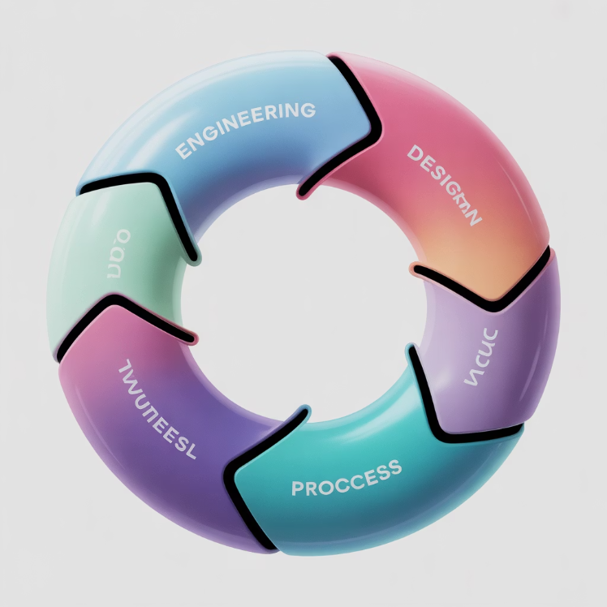








STEAM jarayonining bosqichlari
Muammo qo'yish
Real texnik yoki ishlab chiqarish muammosini aniqlash va aniq ta'riflash. Muammoning mohiyati, chegaralari va maqsadlarini belgilash.
Faraz yaratish
Muammoni hal qilishning mumkin bo'lgan usullarini taxmin qilish. Turli yondashuvlarni ko'rib chiqish va eng istiqbolli yo'nalishlarni tanlash.
Model qurish
Tanlangan yechimning prototipi yoki modeli yaratish. Chizma, 3D model yoki fizik prototip ishlab chiqish bosqichi.
Sinovdan o'tkazish
Yaratilgan modelni real sharoitlarda yoki laboratoriyada sinab ko'rish. Ma'lumotlar to'plash va natijalarni kuzatish.
Tahlil qilish
Olingan natijalarni qayta ishlash va tahlil qilish. Muvaffaqiyat va kamchiliklar bo'yicha xulosalar chiqarish.
Takomillashtirish
Aniqlangan kamchiliklarni bartaraf etish va modelni yaxshilash. Zarur o'zgartirishlarni kiritish va qayta sinovdan o'tkazish.
Taqdimot
Yakuniy mahsulot va olingan natijalarni taqdim etish. Loyiha hujjatlari tayyorlash va himoya qilish.
Bu jarayon real muhandislik amaliyotining aynan o'zi bo'lib, professional mutaxassislar tomonidan qo'llaniladigan standart yondashuvni aks ettiradi.

Slide 11

STEAM darsining namunaviy tuzilishi
1. Motivatsiya (5-7 daqiqa)
1
Real hayotdan muammo taqdim etiladi. Video, rasm yoki real holat orqali o'quvchilar qiziqishini uyg'otish. Darsning maqsadi va kutilayotgan natijalar aniqlanadi.
2
2. Muammo qo'yish (5 daqiqa)
Texnik vazifa beriladi. Muammoning mohiyati, cheklovlar va muvaffaqiyat mezonlari aniqlanadi. "Qanday hal qilish mumkin?" savoli beriladi.
3. Guruhlarga bo'linish (3 daqiqa)
3
3-5 kishilik guruhlar tashkil etiladi. Har bir guruhda rol taqsimoti amalga oshiriladi: loyiha rahbari, muhandis, dizayner, matematik, taqdimotchi.
4
4. Eksperiment yoki loyiha (30-40 daqiqa)
Amaliy ish bosqichi. Modellashtirish, konstruksiyalash, dasturlash yoki tajriba o'tkazish. O'qituvchi maslahatchi rolida guruhlarga yordam beradi.
5. Analiz va hisob-kitob (10-15 daqiqa)
5
Olingan ma'lumotlarni qayta ishlash. Matematik hisob-kitoblar, jadvallar tuzish, grafiklar chizish. Xatolarni aniqlash va sabablari haqida fikr yuritish.
6
6. Grafik dizayn va vizualizatsiya (10 daqiqa)
Natijalarni vizual ko'rinishga keltirish. Chizmalar, diagrammalar, infografikalar yaratish. Taqdimot materiallarini tayyorlash.
7. Yakuniy taqdimot (15-20 daqiqa)
7
Har bir guruh o'z yechimini taqdim etadi. Jarayon, muammolar va natijalar muhokama qilinadi. Savollar-javoblar sessiyasi.
8
8. Baholash (5 daqiqa)
Rubrika asosida baholash. O'zaro baholash va o'z-o'zini baholash elementlari. Umumiy xulosa va keyingi dars uchun vazifalar.
Umumiy dars davomiyligi: 90 daqiqa (2 akademik soat). Vaqt taqsimoti loyiha murakkabligiga qarab moslashtirilishi mumkin.

Slide 12
Ilg'or metodlardan foydalanish
STEAM yondashuvini qo'llashda zamonaviy pedagogik metodlarni integratsiyalash ta'lim samaradorligini sezilarli darajada oshiradi. Har bir metod o'ziga xos afzalliklarga ega va ma'lum vaziyatlarda qo'llaniladi.
Design Thinking
Problem-Based Learning
Case-Study
Jigsaw
Foydalanuvchi markazli muammolarni hal qilish metodologiyasi. Empatiya, muammoni aniqlash, ideallashtirish, prototiplash va sinovdan o'tkazish bosqichlarini o'z ichiga oladi.
Real muammolar asosida o'qitish. O'quvchilar murakkab, ochiq muammolarni mustaqil yechish orqali bilim va ko'nikmalar egalladilar. Tanqidiy fikrlashni rivojlantiradi.
Real ishlab chiqarish holatlarini tahlil qilish metodi. O'quvchilar kompaniyalar yoki loyihalarning real tajribasini o'rganib, yechim taklif qiladilar.
Kooperativ o'rganish usuli. Har bir talaba muayyan mavzuda mutaxassis bo'lib, keyin bilimini guruhdagilarga o'rgatadi. Jamoaviy mas'uliyatni rivojlantiradi.
Portfolio yondashuvi
Aqliy hujum
O'quvchi yutuqlari va rivojlanishini hujjatlash. Barcha loyihalar, tadqiqotlar va yaratilgan mahsulotlar to'planadi va muntazam tahlil qilinadi.
Kreativ g'oyalarni ishlab chiqish texnikasi. Guruh a'zolari erkin fikr yuritib, maksimal ko'p variantlarni taklif qiladilar, keyin eng yaxshisini tanlanadi.
Bu metodlar STEAM yondashuvini yanada boyitadi va o'quv jarayonini samaraliroq qiladi. Ularni birlashtirish orqali o'quvchilar nafaqat texnik, balki yumshoq ko'nikmalarni ham rivojlantiradilar.

Slide 13
AKT vositalari STEAMda
Axborot-kommunikatsiya texnologiyalari STEAM ta'limining ajralmas qismidir. Zamonaviy dasturiy ta'minot va raqamli vositalar murakkab muhandislik vazifalarini hal qilishni osonlashtiradi va visualizatsiya imkoniyatlarini kengaytiradi.
AutoCAD
Tinkercad
Professional texnik chizmachilik dasturi. 2D va 3D loyihalash, konstruksion hujjatlar tayyorlash, ishlab chiqarish uchun chizmalar yaratish. Muhandislik standartlariga to'liq mos.
Oddiy va intuitiv 3D modellashtirish vositasi. Boshlang'ich bosqichda ideal, tez prototiplash imkonini beradi. Elektron sxemalarni simulyatsiya qilish moduli mavjud.
Arduino IDE
PhET simulyatorlari
Mikrocontrollerlar uchun dasturlash muhiti. IoT qurilmalar, robotlar va avtomatlashtirilgan tizimlarni yaratish uchun zarur. Keng kutubxonalar to'plami.
Fizika, kimyo va matematika bo'yicha interaktiv simulyatsiyalar. Xavfli yoki qimmat tajribalarni virtual muhitda o'tkazish imkonini beradi. Bepul va keng qamrovli.
GeoGebra
Canva / Figma
Dinamik matematika dasturi. Geometriya, algebra va analiz masalalarini vizualizatsiya qilish. Matematik modellarni interaktiv ko'rinishda o'rganish imkoniyati.
Professional dizayn vositalari. Taqdimotlar, infografikalar, posterlar va interface dizayni yaratish. Jamoaviy ishlash rejimi va boy shablon kutubxonasi.
Bu AKT vositalari modellashtirishni osonlashtiradi, hisob-kitoblarni tezlashtiradi va natijalarni professional darajada vizualizatsiya qilish imkonini beradi. O'quvchilar sanoatda qo'llaniladigan haqiqiy dasturlar bilan ishlash tajribasini olishadi.

Slide 14
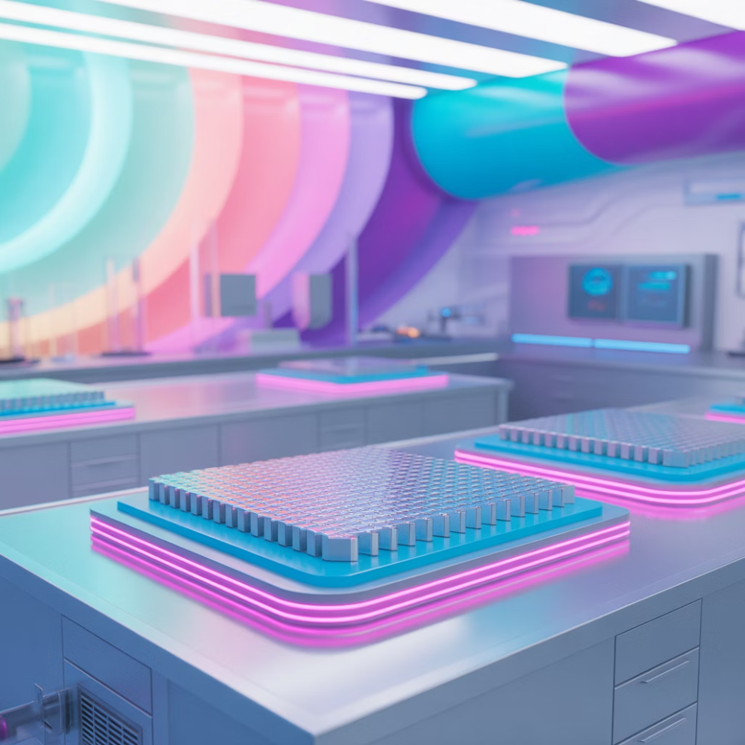
Laboratoriya mashg'uloti (namuna)
Issiqlik o'tkazuvchanlikni o'lchash va model yaratish
01
Metall plastinkalar sinovi (Science)
Mis, alyuminiy va po'lat plastinkalar harorati o'zgarishi o'lchanadi. Termojuft sensorlar yordamida ma'lumotlar yig'iladi.
02
Ma'lumot yig'ish va tahlil (Mathematics)
Olingan harorat qiymatlari jadvalga kiritiladi. Issiqlik o'tkazuvchanlik koeffitsienti Q = k·A·ΔT/d formulasi yordamida hisoblanadi.
03
Grafik tahlil (Mathematics + Technology)
Excel yoki Python yordamida harorat o'zgarish grafiklari chiziladi. Har bir metall uchun egri chiziqlar taqqoslanadi.
04
Termosensor qurilma yig'ish (Engineering)
Arduino Uno, DS18B20 harorat sensori va LCD displey yordamida avtomatik o'lchov tizimi yig'iladi. Dasturiy ta'minot yoziladi.
05
Loyiha maqsadi
Dizayn chizmasi (Art)
Turli metallarning issiqlik o'tkazuvchanlik koeffitsientlarini eksperimental aniqlash va termosensor qurilma prototipi yaratish.
Qurilma korpusi 3D modelda loyihalashtiriladi. Ergonomik va estetik jihatlar hisobga olinadi. Tinkercad dasturida prototip yaratiladi.
06
Vizualizatsiya va hisobot (Technology)
Canva yordamida ilmiy poster tayyorlanadi. Natijalar, grafiklar va xulosalar professional ko'rinishda taqdim etiladi.
Mashg'ulot davomiyligi: 4 akademik soat (2 kun). Guruh tarkibi: 4 o'quvchi. Zarur jihozlar: termojuftlar, metall plastinkalar, Arduino komplekti, kompyuter.

Slide 15





Amaliy loyiha namunasi
Quyosh energiyasida ishlovchi mini-ventilyator yaratish
Loyiha tavsiflari
Fotoelement tanlash
Davomiyligi: 3 hafta
Quyosh panelining quvvati va kuchlanishini hisoblash. 5V 200mA parametrli fotoelement tanlanadi. Yorug'lik intensivligi o'lchanadi.
Murakkablik: O'rta daraja
Guruh: 3-4 o'quvchi
Elektr zanjirini loyihalash
Fanlar: Fizika, Elektronika, Matematika, Dizayn
Byudjet: 150,000 so'm
Zanjir sxemasini chizish. Diod, kondensator va motorni to'g'ri ulash. Multimetr yordamida parametrlarni tekshirish.
Kutilayotgan natijalar
Ishlaydigan prototip, texnik hujjatlar to'plami, taqdimot materiallari va hisobot.
Motor birikmasi
3V DC motor tanlash va unga parvona o'rnatish. Aylanish tezligini rostlash. Samaradorlik koeffitsientini hisoblash.
3D korpus dizayni
Tinkercad yordamida ixcham korpus loyihalash. Barcha komponentlar uchun joy ajratish. STL format fayl tayyorlash.
Tahlil va takomillashtirish
Turli yorug'lik sharoitlarida sinov. Kamchiliklar aniqlash va tuzatish. Samaradorlikni oshirish yo'llari topish.
Bu loyiha STEAMning barcha elementlarini o'zida birlashtiradi: fizik printsiplar, zamonaviy texnologiyalar, muhandislik yechimlar, kreativ dizayn va matematik hisob-kitoblar. Natijada amaliy qo'llanishi bo'lgan real mahsulot yaratiladi.

Slide 16






STEAM darsida o'quvchining roli
STEAM yondashuvida o'quvchi passiv tinglovchi emas, balki faol ishtirokchi va yaratuvchidir. U jarayonning markazida turadi va ko'p qirrali rollarni bajaradi.
Tadqiqotchi
Dizayner
Muammolarni o'rganadi, ilmiy adabiyotlar bilan tanishadi, ma'lumot to'playdi va tahlil qiladi
Mahsulot ko'rinishini loyihalaydi, estetik yechimlar topadi, foydalanuvchi tajribasini hisobga oladi
Taqdimotchi
Muhandis
O'z ishini boshqalarga tushuntiradi, natijalarni taqdim etadi, savolarga javob beradi
Texnik yechimlar ishlab chiqadi, konstruksiya qiladi, prototip yaratadi va sinovdan o'tkazadi
Innovator
Hisobchi
Yangi g'oyalar yaratadi, noan'anaviy yondashuvlar topadi, ijodiy yechimlar taklif qiladi
Matematik hisob-kitoblar bajaradi, ma'lumotlarni qayta ishlaydi, natijalarni tahlil qiladi
O'quvchi bu rollar orasida erkin harakat qiladi, har birida yangi ko'nikmalar egallab boradi. Bu ko'p qirrali tajriba uni har tomonlama rivojlangan mutaxassisga aylantiradi.

Slide 17
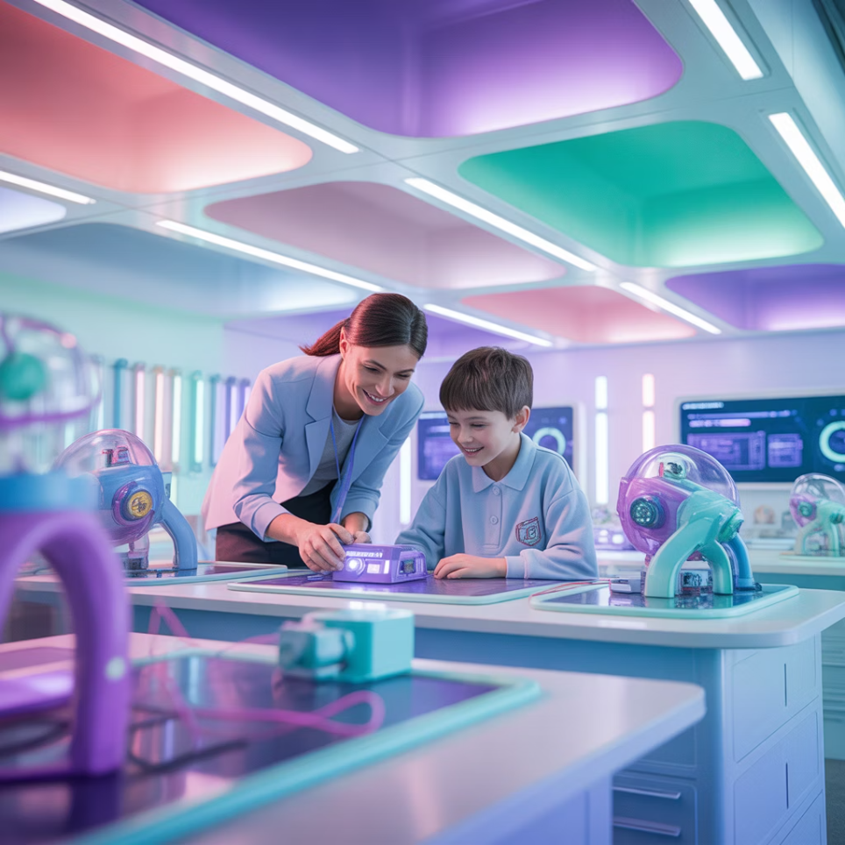

STEAM darsida o'qituvchining roli
STEAM metodikasida o'qituvchining roli tubdan o'zgaradi. U an'anaviy ma'ruzachi emas, balki o'quvchilarning mustaqil tadqiqotlarini qo'llab-quvvatlovchi fasilitator rolini o'taydi.
Yo'naltiruvchi
O'quvchilarni to'g'ri yo'nalishga boshqaradi, ammo tayyor javoblar bermaydi. Savol berish orqali ularni mustaqil fikrlashga undaydi. "Sizning fikringizcha nima bo'ladi?" yoki "Buni qanday tekshirib ko'rish mumkin?" kabi savollar beradi.
Maslahatchi
Qiyin vaziyatlarda yo'l ko'rsatadi, ammo muammoni o'zi hal qilmaydi. Resurslar va manbalar bilan ta'minlaydi. Turli yechish strategiyalarini muhokama qilishga yordam beradi.
Motivator
O'quvchilarning qiziqishini uyg'otadi va saqlab turadi. Muvaffaqiyatlarni ta'kidlaydi, xatolarni o'rganish imkoniyati sifatida ko'rsatadi. Ishonch hosil qiladi va rag'batlantiradi.
Texnik ko'makchi
O'qituvchi jarayonni boshqaradi, ammo ijrochi emas. U sahnada emas, sahna ortida turadi va o'quvchilarning o'z kashfiyotlarini qilishiga imkon beradi.
Uskunalar va dasturiy ta'minot bilan ishlashga yordam beradi. Xavfsizlik texnikasini ta'minlaydi. Texnik muammolarni hal qilishda ko'maklashadi.
Baholovchi
Jarayon va natijani to'g'ri baholaydi. Konstruktiv fikr-mulohaza beradi. O'quvchilarning rivojlanishini kuzatib boradi va individual yondashuvni ta'minlaydi.

Slide 18




STEAMning o'quvchilarga ta'siri
Ko'plab tadqiqotlar va amaliy tajribalar STEAMning o'quvchilar rivojlanishiga sezilarli ijobiy ta'sirini ko'rsatmoqda. Bu yondashuv kasbiy ta'limda samaradorlikni keskin oshiradi va o'quvchilarni kelajak kasblariga yaxshi tayyorlaydi.
80%
70%
Kreativ fikrlash rivojlanadi
Muhandislik amaliyoti kuchayadi
O'quvchilar noan'anaviy yechimlar topish, muammolarga ijodiy yondashish va innovatsion g'oyalar ishlab chiqish qobiliyatlarini sezilarli oshiradilar.
Texnik ko'nikmalar, konstruksiyalash qobiliyati va muhandislik tafakkuri real loyihalar orqali mustahkam shakllanadi va amaliy tajriba ortadi.
85%
90%
Jamoada ishlash ko'nikmasi oshadi
Motivatsiya yuqori bo'ladi
Guruhli loyihalar orqali hamkorlik, muloqot, rol taqsimoti va umumiy maqsadga erishish uchun birga harakat qilish ko'nikmalari rivojlanadi.
Amaliy natijalarni ko'rish, o'z qo'llari bilan nimadir yaratish va muvaffaqiyatga erishish o'quvchilarning o'rganishga bo'lgan qiziqishini keskin oshiradi.
Qo'shimcha natijalar:
Mehnat bozorida ustunlik:
Muammolarni mustaqil hal qilish qobiliyati 65% oshadi
STEAM bitiruvchilari 45% tezroq ish topadilar
Tanqidiy fikrlash ko'nikmalari 72% yaxshilanadi
Boshlang'ich maosh 30% yuqori bo'ladi
Raqamli savodxonlik 78% o'sadi
Karera o'sishi 40% tezroq amalga oshadi
Loyiha boshqarish mahorati 60% rivojlanadi
Ish beruvchilar tomonidan 85% yuqori baholanadi
O'z-o'ziga ishonch 68% ortadi

Slide 19
Xulosa
STEAM yondashuvi kasbiy ta'limni innovatsion bosqichga ko'taradi va XXI asr talablariga mos zamonaviy ta'lim tizimini shakllantiradi. Bu metodika nazariya va amaliyotni uyg'un birlashtirib, o'quvchilarni real ishlab chiqarish sharoitlariga tayyorlaydi.
Ilmiy-texnik tafakkur
Mustaqil fikrlash
O'quvchilar fizik jarayonlarni tushunish, matematik tahlil qilish va texnologik yechimlar topish qobiliyatiga ega bo'ladilar. Ular fanni nazariy emas, balki amaliy darajada egallaydilar.
STEAM metodikasi o'quvchilarni tayyor javoblar kutish o'rniga, mustaqil tadqiqot olib borish, muammolarni tahlil qilish va yechim topishga o'rgatadi. Bu ularda tanqidiy fikrlashni rivojlantiradi.
Jamoaviy hamkorlik
Real loyihalar yaratish
Guruhli loyihalar orqali o'quvchilar samarali kommunikatsiya, rol taqsimoti, mas'uliyat olish va umumiy maqsad yo'lida birgalikda harakat qilish ko'nikmalarini egallaydilar.
Nazariy bilimlarni amaliy mahsulotga aylantirish qobiliyati shakllanadi. O'quvchilar sanoatda qo'llaniladigan texnologiyalar va asboblar bilan real tajriba ortiradilar.
"STEAM yondashuvi — bu nafaqat ta'lim metodikasi, balki kelajak mutaxassislarini tayyorlash falsafasidir. U o'quvchilarga bilim berishdan tashqari, ularni hayotga, ishga va doimiy o'sishga tayyorlaydi."
Bu metodika texnikum bitiruvchilarining zamonaviy mehnat bozori talablari bilan to'liq mos kelishini ta'minlaydi. STEAM orqali tayyorlangan mutaxassislar raqobatbardosh, moslashuvchan va innovatsion fikrlovchi kadrlar sifatida iqtisodiyot rivojiga hissa qo'shadilar.
Rahmat e'tiboringiz uchun!
Savollar va muhokamalar uchun tayyor.

Slide 20
“STEAM yondashuviga asoslangan kasbiy kompetensiyalarni rivojlantirish metodikasi”mavzusidagi elektron malaka ishi taqdimoti bo`yicha baholash mezonlari
№ | Mezonlar | Maksimal ball | DAK xulosasi
1. | Mavzuning dolzarbligi, maqsadi, vazifalari va amaliy ahamiyati yoritilganligi | 10
2. | Mavzuni yoritishda kreativlik bilan yondoshgani | 10
3. | Mavzuga oid ma’lumotlarning yoritilganligi, muammolar aniqlanganligi, ko‘rgazmali (illustrativ) materiallar bilan boyitilganligi (jadvallar, grafiklar, diagrammalar) | 25
4. | Ma’lumotlar manbasi ko‘rsatilganligi | 5
5. | Xulosani mavzudan kelib chiqqan tarzda berilganligi | 10
6. | Xulosadan kelib chiqib takliflar aniq va amalga yo‘naltirilgan qilib berilganligi | 20
7. | Slaydlar tayyorlash talabiga muvofiqligi | 10
8. | EMI mavzusi mazmuni to‘liq yoritilganligi | 10
 | Jami ball | 100

